Slide 1
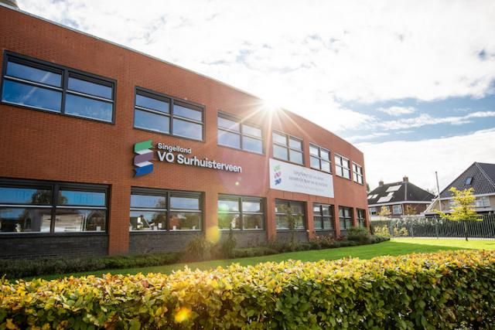
Ouderavond klas 3BK
Ouderavond klas 3BK
14 oktober 2025

Slide 2
Even voorstellen
Teamleider Reineke Snijders
Decaan BK Inge Postmus
Leerjaarcoördinator klas 3&4 Ruud Achterberg
Mentor 3BK M&T Luco Wiltink
Mentor 3BK BWI Jan Bosma
Mentor 3BK D&P Johannes van der Meer
Mentor 3BK Z&W Sandra Praamstra

Slide 3
Programma van vanavond
Examen 2 jaar VMBO
PTD en PTA Keuzes dit jaar
Herkansingsmogelijkheden Na het VMBO
Overgang klas 3 naar 4 LOB activiteiten
Slaag-/zakregeling Decanaat
Kennismaking met mentor

Slide 4
Examen
Examenperiode 2 jaar
SE (Schoolexamen) en CE (Centraal Examen)
Eindcijfer = (SE+CE)/2
SE en CE tellen dus even zwaar
SE en CE: Recht op (25%) extra tijd →
doorgeven aan mentor (deskundigenverklaring nodig)

Slide 5
Twee soorten toetsen:
PTD: (Programma toetsing en doorstroming) Dat zijn toetsen die alleen meetellen voor de bevordering van klas 3 naar 4. Volgend jaar tellen deze cijfers niet meer mee!
PTA: (Programma toetsing en afsluiting) Dat zijn toetsen die meetellen voor de bevordering naar klas 4 én meetellen voor het examen. De cijfers worden meegenomen van klas 3 naar 4!

Slide 6
PTD en PTA (1)
Nederlands, Engels en wiskunde:
klas 3 alleen PTD
klas 4 start PTA
Nask1 en biologie:
klas 3 combinatie van PTA en PTD,
PTA loopt door van klas 3 in 4
De praktijkvakken:
alleen PTA in klas 3 en 4

Slide 7
PTD en PTA (2)
VO Surhuisterveen | Singelland onder Downloads
Examenreglement
PTA klas 3&4 en PTD klas 3

Slide 8
Herkansingsmogelijkheden
Elke toets met een voldoende (6,0) afronden.
Onvoldoende betekent voor de meeste toetsen verplicht het bijspijkeruur volgen en mogelijk herkansen.
Dit geldt voor alle vakken.
Voorwaarde voor herkansen: Leerlingen moeten kunnen laten zien dat zij een herkansing verdiend hebben!!

Slide 9
Overgang klas 3 naar 4 (1)
Gemiddelde eindcijfer van klas 3 per vak =
(toetsen PTD + toetsen PTA) : totale weging van de toetsen

Slide 10
Overgang klas 3 naar 4 (2)
Wanneer mag een leerling over naar klas 4:
Nederlands minimaal een 5
Maximaal twee 5-en of één 4 +
daarnaast tenminste één 7
Geen vak lager dan een 4
Alle praktische opdrachten klas 3 zijn uitgevoerd
Schoolexamen-onderdelen zijn goed of voldoende

Slide 11
Slaag-/zakregeling
Eisen voor een diploma zijn:
CKV, GPO en LO zijn voldoende of goed
Keuzevakken gemiddeld minimaal een 4 (alleen SE)
LOB-portfolio is afgerond
Het vak Maatschappijleer 1 heeft geen CE,
dus het SE cijfer = het Eindcijfer
Kijk in het examenreglement voor nog meer regels over de Eindcijfers van de theorie- en praktijkvakken

Slide 12

Vragen?

Slide 13

VMBO
Leerwegen Basisberoepsgerichte leerweg Kaderberoepsgerichte leerweg | Profielen Zorg en Welzijn (Z&W) Techniek (BWI en M&T) Intersectoraal (D&P)

Slide 14
Keuzes die je dit jaar maakt
Praktische keuzevakken
Keuzevak 3 verplicht | Keuzevak 4 vrij

Slide 15
Keuzes die je dit jaar maakt
Praktische keuzevakken
Keuzevak 3 verplicht | Keuzevak 4 vrij
Motorsystemen (M&T) Metselen (BWI) Recreatie (D&P) Technologie in de zorg (Z&W) Uitzondering basis leerlingen met route MBO

Slide 16
Keuzes die je dit jaar maakt
Praktische keuzevakken
Keuzevak 3 verplicht | Keuzevak 4 vrij
Motorsystemen (M&T) Metselen (BWI) Recreatie (D&P) Technologie in de zorg (Z&W) Uitzondering basis leerlingen met route MBO | Ondernemen Meubelmaken Geüniformeerde dienstverlening en veiligheid Kennis maken met uiterlijke verzorging

Slide 17
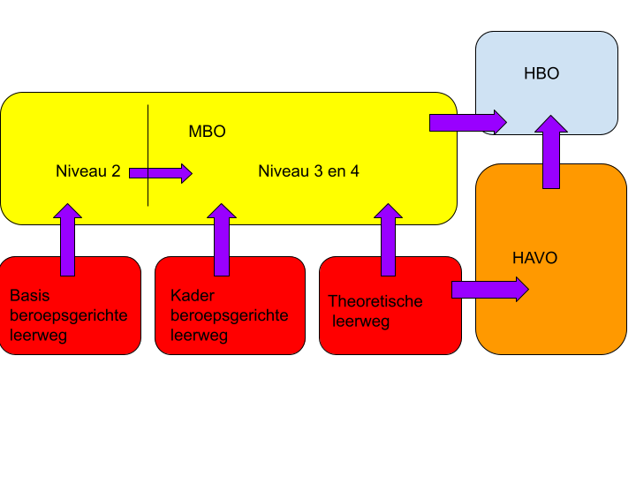
Doorstroom vmbo-mbo

Slide 18
LOB activiteiten dit schooljaar
LMO gesprekken tussen herfst- en kerstvakantie
Speeddate met beroepsbeoefenaars (17 februari 2026)
Doedag MBO (26 maart 2026)
Stage (7 t/m 21 april 2026)
LOB gesprekken met mentor en leerling

Slide 19
Website decanaat
decanaatvo-shv
Oriëntatie op jezelf
Oriëntatie op een beroep
Oriëntatie op het MBO
Leerlingen werken voor LOB in classroom

Slide 20
Decanaat
Ouders/verzorgers, mentor en decaan helpen bij kiezen
Individuele begeleiding indien nodig
PP op de schoolsite via Downloads
Contact: i.postmus@singelland.nl of via school

Slide 21
Vragen?
Met de mentoren de klas in:
3BK M&T: Luco Wiltink lokaal M&T
3BK BWI: Jan Bosma & lokaal BWI
Okko Jan Kerkstra
3BK D&P: Johannes van der Meer lokaal D&P
3BK Z&W: Sandra Praamstra lokaal Z&W

